Slide 1
CHỦ ĐỀ 7
CẤU TRÚC LẶP
Thế nào là lặp? Có các dạng lặp nào?
Biểu diễn cấu trúc lặp như thế nào?

Slide 2
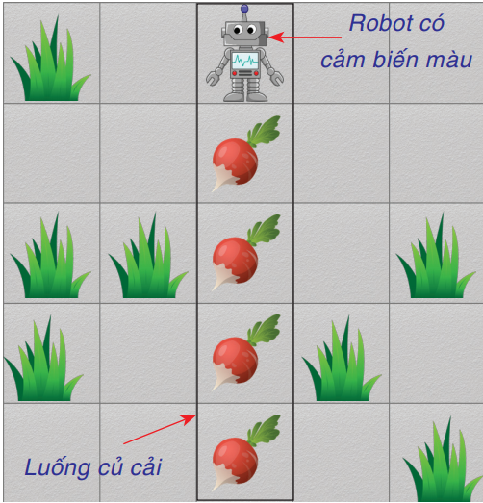
Khởi Động
Trong hình, robot chuẩn bị nhổ củ cải, robot này được cài đặt một cảm biến màu để có thể nhận biết vị trí có củ cải đỏ, sau đó đi tới nhổ củ cải.

Slide 3
Em hãy hoàn thành các bước lệnh trong chương trình điều khiển robot nhổ các củ cải đỏ.
Các bước lệnh của robot
Bước 1. Tiến 1 bước
Bước 2: Nhổ củ cải thứ 1
Bước 3. Tiến 1 bước
Bước 4: Nhổ củ cải thứ 2
Bước 5: Tiến 1 bước
Bước 6:Nhổ củ cải thứ 3
Bước 7: Tiến 1 bước
Bước 8: Nhổ củ cải thứ 4.
Trong các bước lệnh để điều khiển robot ở trên, nhóm hành động: Tiến 1 bước và nhổ củ cải được lặp đi lặp lại 4 lần.

Slide 4
Trong kĩ thuật lập trình, cấu trúc lặp được sử dụng để giải quyết bài toán lặp.
Cấu trúc lặp là gì và biểu diễn như thế nào?

Slide 5
Khám phá
Thế nào là hoạt động "lặp"?
Các dạng lặp
Biểu diễn vòng lặp bằng sơ đồ khối

Slide 6
Thế nào là hoạt động "lặp"?
STT | Tình huống | Thực hiện hoạt động nhiều lần?
1 | Kim giây quay 60 vòng. (Mỗi vòng tương ứng với một phút)
2 | Trong buổi tiệc sinh nhật 13 tuổi của An, An hát tặng các bạn một bài.
3 | Sáng thứ hai hàng tuần, trường An chào cờ đúng 7 giờ.
4 | Mỗi sáng gà trống đập cánh gáy vang ò ó o.
5 | Sáng nay, mẹ đi chợ mua cá về nấu canh chua.
☑
□
☑
☑
□

Slide 7
Thế nào là hoạt động "lặp"?
STT | Tình huống | Thực hiện hoạt động nhiều lần?
6 | Em Nguyễn Đỗ Huyền Vi, học sinh lớp 8 đạt giải nhất cuộc thi viết thư quốc tế UPU năm 2017.
7 | Hằng ngày, bạn Long chạy bộ quanh công viên 10 vòng.
8 | Mỗi sáng, đồng hồ của Nam báo thức lúc 6 giờ.
9 | Trong nhà máy sản xuất nước ngọt, robot tự động đóng nắp chai trên băng chuyền.
10 | Các nhóm thảo luận bài tập về nhà.
□
☑
☑
☑
□

Slide 8

Em hãy cho thêm ba ví dụ về hoạt động lặp trong cuộc sống hằng ngày. Sau đó gạch dưới các từ khóa chỉ hành động.

Slide 9
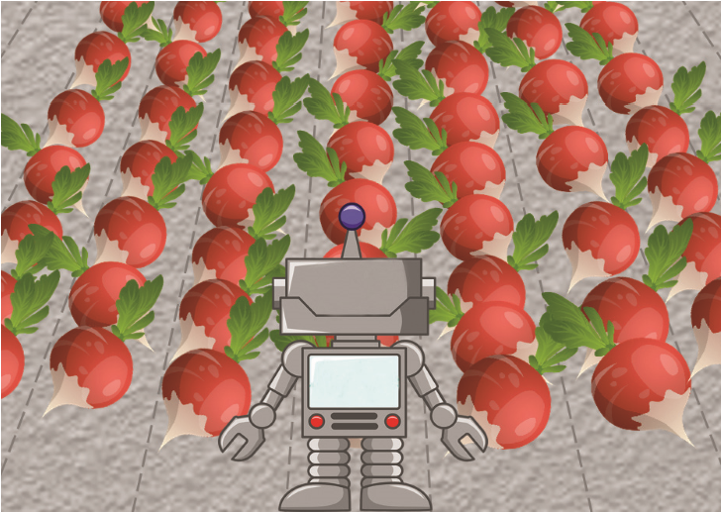
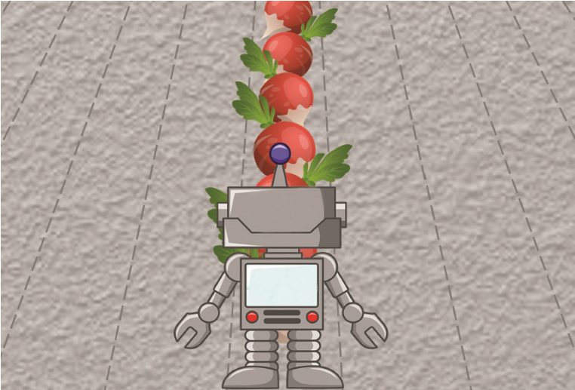
2. Các dạng lặp
Xét hai trường hợp sau đây:
TH1: Ra lệnh cho robot nhổ đủ 100 củ cải thì dừng.
TH2: Ra lệnh cho robot nhổ củ cải cho đến khi hết luống thì dừng.
Có hai dạng lặp: lặp với số lần biết trước và lặp với số lần chưa biết trước

Slide 10
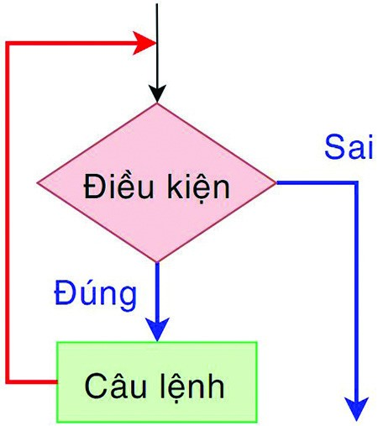
3. Biểu diễn vòng lặp bằng sơ đồ khối
Bước 1. Kiểm tra điều kiện.
Bước 2. Nếu điều kiện đúng thì thực hiện câu lệnh và quay lại bước 1. Nếu điều kiện sai thì câu lệnh sẽ bị bỏ qua và việc thực hiện hành động lặp kết thúc.

Slide 11
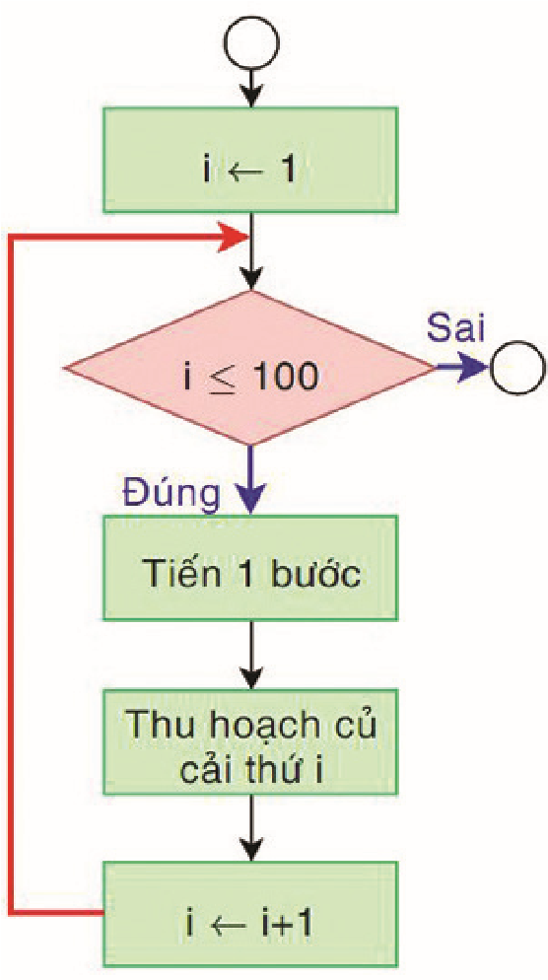
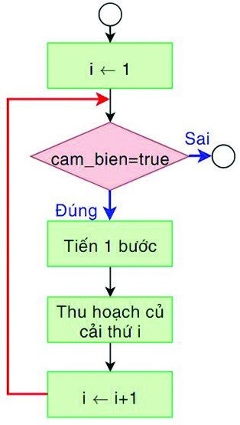
Minh họa cho bài toán lặp đã nêu ở trên bằng sơ đồ khối:

Slide 12
Trải nghiệm
Thi đua làm hoa giấy
Thi đua làm hoa giấy (tiếp theo)

Slide 13

1. Thi đua làm hoa giấy
Khi tham gia thi đua, các bạn phải thực hiện hành động nào lặp đi lặp lại nhiều lần?
Số lần lặp cần thiết để được điểm thưởng là?
Em hãy đánh dấu ✓ vào lựa chọn đúng
- Đây là hoạt động lặp với số lần:
◻ Biết trước ◻ Chưa biết trước
Làm hoa
10 lần
✓

Slide 14




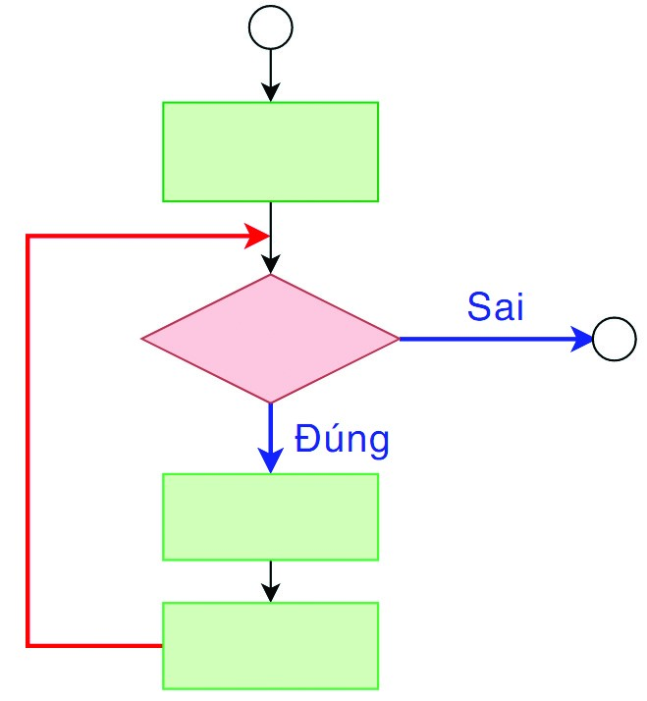
Cho các khối sau
1) 2) 3) 4)
d) Em hãy sắp xếp các khối theo thứ tự và hoàn thành sơ đồ khối (a) nhé!
i ← 1
i ≤ 10
Làm hoa thứ i
i ← i + 1

Slide 15
2. Thi đua làm hoa giấy (tt)
Mỗi bạn trong lớp cố gắng thực hiện hành động “làm 1 bông hoa” với số lần là
Hoạt động lặp dừng lại khi:
Em hãy đánh dấu ✓ vào lựa chọn đúng
- Đây là hoạt động lặp với số lần:
◻ Biết trước ◻ Chưa biết trước
không biết
cô giáo rung chuông
✓

Slide 16
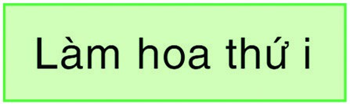

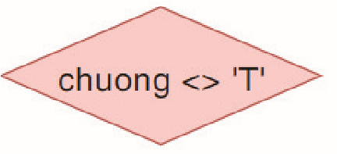
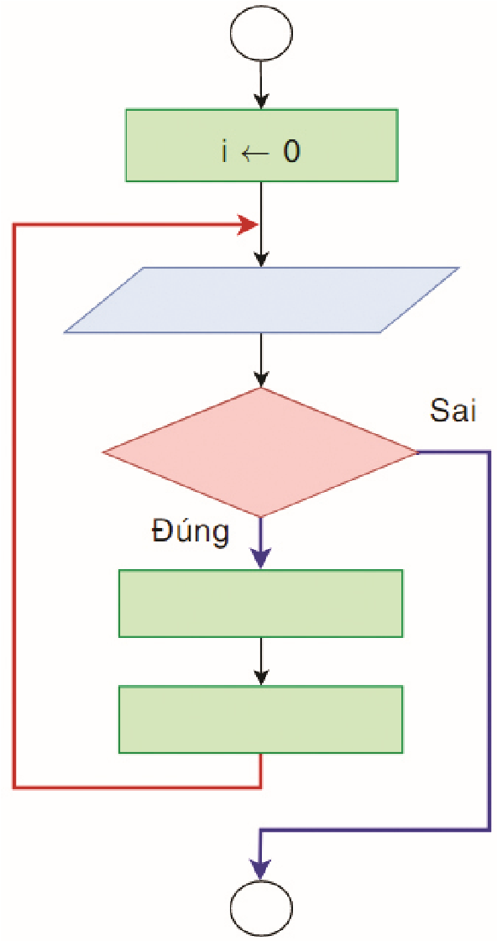
Cho các khối sau
1) 2) 3) 4)
d) Em hãy sắp xếp các khối theo thứ tự và hoàn thành sơ đồ khối (b) nhé!
chuong? T/F
chuong <> ‘T’
i ← i + 1
Làm hoa thứ i

Slide 17


Ghi nhớ
- Cấu trúc lặp được sử dụng để chỉ thị cho máy tính thực hiện lặp lại một vài
hoạt động nào đó cho đến khi một điều kiện nào đó được thỏa mãn.
- Có hai dạng lặp: lặp với số lần biết trước và lặp với số lần chưa biết trước.

